Slide 1

智能家居安装与维护

Slide 2
工程3 智能家居环境检测系统

Slide 3
目
录
知识链接
上岗实操
体验企想环境检测系统APP

Slide 4
1
智能家居环境监测系统介绍
2
智能家居环境监测系统的功能
知识链接
3
智能家居环境监测系统相关技术
4
智能家居环境监测系统的实用范围
5
智能家居环境监测系统的优点

Slide 5
知识链接
智能家居环境监测系统介绍
什么是智能家居环境监测系统
智能家居环境监测是一个综合利用计算机网络技术、数据库技术、通信技术、自动控制技术、新型传感技术等构成的计算机网络，提供的一种以计算机技术为基础、基于集中管理监控模式的自动化、智能化和高效率的技术手段，系统监控对象主要是家居环境中的温湿度，烟雾和气压。

Slide 6
知识链接
智能家居环境监测系统介绍
智能家居环境监测系统的背景
随着现代社会的高速发展，对环境参数的测量监控涉及到工农业生产、国防建设、科学实验、人们生活等各个方面。所以对标准测量室内环境要求越来越高，尤其在人们的日常家庭生活中。人们会需要一个适宜的温度，不是太冷也不是太热。同时，人们对室内空气质量的要求更显重要。抽烟会使室内烟雾弥漫，使用液化气也难免会有泄露，这些气体都是对人体有害的。因此，把握室内的温度、湿度、空气质量的度，来进行妥善调节，从而避免由于这些环境因素的超标对人体造成的伤害就显得尤为重要。
为了更好的对这些环境参数进行有效快速的测量，传统的人工控制已经不能满足要求。随着传感器技术的不断发展，物联网技术的应用不断地走向深入，同时带动传统控制检测更新。现代家庭环境监测中，对家庭环境的温湿度和有害气体浓度会有一定的要求，房主要随时能观看到房间里的温湿度。当温湿度超过或者低于一定的范围的时候，人会感觉到不舒服，有害气体浓度超过一定的值的时候，会对人们的身体健康造成危害。这就需要对家庭环境进行监测，使家庭环境达到人们要求的范围，从而享受到健康舒适的生活。

Slide 7
知识链接
智能家居环境监测系统介绍
说一说
说说主要的室内环境指数有哪些？

Slide 8
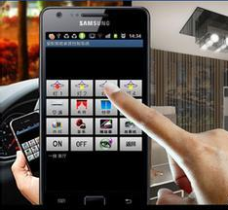
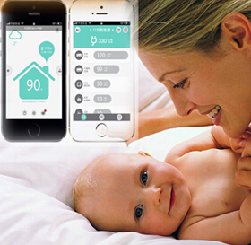
知识链接
智能家居环境监测系统的功能
手动调节
房屋主人可以手动调节智能家居环境监测系统的温湿度，气压参数，智能家居环境监测系统会再根据所调整的参数调节家居环境的温湿度以及气压值。例如：当屋主需要更冷的时候，可以通过智能家居环境监测系统的APP或者网关进行修改，智能家居环境监测系统会根据所设置的参数进行反馈，打开空调制冷或者打开风扇进行环境温度的调节。
自动调节
当房屋主人设置了自动调节后，智能家居环境监测系统会根据人体适宜的环境自动调节家居环境的温度湿度以及气压值。例如：当温度低于人体适宜的温度时，会自动打开空调调节温度；当湿度低于人体适宜度的湿度时，会自动打开加湿器调节湿度。自动调节按钮启用后，智能家居环境监测系统会通过接受到的参数进行反馈和处理进行环境的调节。
手动调节
自动调节

Slide 9
知识链接
智能家居环境监测系统的功能
想一想
如果由你来设计，你会为智能家居环境监测系统设计什么功能？

Slide 10
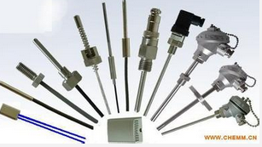
知识链接
智能家居环境监测系统相关技术
目前，智能家居环境监测系统使用的传感器主要是：温度传感器，湿度传感器和气压传感器。
温度传感器
温度传感器（Temperature Transducer）是指能感受温度并转换成可用输出信号的传感器。温度传感器是温度测量仪表的核心部分，品种繁多。
按测量方式可分为接触式和非接触式两大类。
（1）接触式
接触式温度传感器的检测部分与被测对象有良好的接触，
又称温度计。
（2）非接触式
它的敏感元件与被测对象互不接触，又称非接触式测温仪表。这种仪表可用来测量运动物体、小目标和热容量小或温度变化迅速（瞬变）对象的表面温度，也可用于测量温度场的温度分布。
非接触测温优点：测量上限不受感温元件耐温程度的限制，因而对最高可测温度原则上没有限制。对于1800℃以上的高温，主要采用非接触测温方法。随着红外技术的发展，辐射测温逐渐由可见光向红外线扩展，700℃以下直至常温都已采用，且分辨率很高。
接触式温度传感器

Slide 11
知识链接
智能家居环境监测系统相关技术
工作原理
金属膨胀原理设计的传感器
金属在环境温度变化后会产生一个相应的延伸，因此传感器可以以不同方式对这种反应进行信号转换。
双金属片式传感器
双金属片由两片不同膨胀系数的金属贴在一起而组成，随着温度变化，材料A比另外一种金属膨胀程度要高，引起金属片弯曲。弯曲的曲率可以转换成一个输出信号。
双金属杆和金属管传感器
随着温度升高，金属管（材料A）长度增加，而不膨胀钢杆（金属B）的长度并不增加，这样由于位置的改变，金属管的线性膨胀就可以进行传递。反过来，这种线性膨胀可以转换成一个输出信号。
液体和气体的变形曲线设计的传感器
在温度变化时，液体和气体同样会相应产生体积的变化。
多种类型的结构可以把这种膨胀的变化转换成位置的变化，这样产生位置的变化输出（电位计、感应偏差、挡流板等等）。

Slide 12
知识链接
智能家居环境监测系统相关技术
按照传感器材料及电子元件特性分为热电阻和热电偶两类。
（1）电阻传感
金属随着温度变化，其电阻值也发生变化。
对于不同金属来说，温度每变化一度，电阻值变化是不同的，而电阻值又可以直接作为输出信号。
电阻共有两种变化类型：
正温度系数
温度升高 = 阻值增加；温度降低 = 阻值减少
负温度系数
温度升高 = 阻值减少；温度降低 = 阻值增加
（2）热电偶传感
热电偶由两个不同材料的金属线组成，在末端焊接在一起。再测出不加热部位的环境温度，就可以准确知道加热点的温度。由于它必须有两种不同材质的导体，所以称之为热电偶。不同材质做出的热电偶使用于不同的温度范围，它们的灵敏度也各不相同。热电偶的灵敏度是指加热点温度变化1℃时，输出电位差的变化量。对于大多数金属材料支撑的热电偶而言，这个数值大约在5～40微伏/℃之间。由于热电偶温度传感器的灵敏度与材料的粗细无关，用非常细的材料也能够做成温度传感器。也由于制作热电偶的金属材料具有很好的延展性，这种细微的测温元件有极高的响应速度，可以测量快速变化的过程。

Slide 13
知识链接
智能家居环境监测系统相关技术
湿度传感器
湿敏元件是最简单的湿度传感器。湿敏元件主要有电阻式、电容式两大类。
湿敏电阻的特点是在基片上覆盖一层用感湿材料制成的膜，当空气中的水蒸气吸附在感湿膜上时，元件的电阻率和电阻值都发生变化，利用这一特性即可测量湿度。
湿敏电容一般是用高分子薄膜电容制成的，常用的高分子材料有聚苯乙烯、聚酰亚胺、酪酸醋酸纤维等。当环境湿度发生改变时，湿敏电容的介电常数发生变化，使其电容量也发生变化，其电容变化量与相对湿度成正比。
电子式湿敏传感器的准确度可达2-3%RH，这比干湿球测湿精度高。
湿敏元件的线性度及抗污染性差，在检测环境湿度时，湿敏元件要长期暴露在待测环境中，很容易被污染而影响其测量精度及长期稳定性。这方面没有干湿球测湿方法好。
时漂和温漂：几乎所有的传感器都存在时漂和温漂。由于湿度传感器必须和大气中的水汽相接触，所以不能密封。这就决定了它的稳定性和寿命是有限的。

Slide 14
知识链接
智能家居环境监测系统相关技术
气压传感器
气压传感器用于测量气体的绝对压强。主要适用于与气体压强相关的物理实验，如气体定律等，也可以在生物和化学实验中测量干燥、无腐蚀性的气体压强。
工作原理
空气压缩机的气压传感器主要的传感元件是一个对气压传感器内的强弱敏感的薄膜和一个顶针开控制，电路方面它连接了一个柔性电阻器。当被测气体的压力降低或升高时，这个薄膜变形带动顶针，同时该电阻器的阻值将会改变。电阻器的阻值发生变化。从传感元件取得0-5V的信号电压，经过A/D转换由数据采集器接受，然后数据采集器以适当的形式把结果传送给计算机。
很多空气的气压传感器的主要部件为变容式硅膜盒。当该变容硅膜盒外界大气压力发生变化时顶针动作，单晶硅膜盒随着发生弹性变形，从而引起硅膜盒平行板电容器电容量的变化来控制气压传感器。

Slide 15
知识链接
智能家居环境监测系统相关技术
做一做
查阅相关资料，进一步了解温度、湿度和气压这三种传感器。

Slide 16
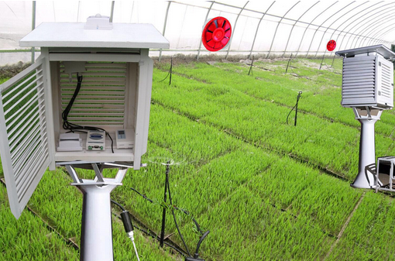
知识链接
智能家居环境监测系统的实用范围
智能家居环境监测系统通过物联网，收集散布在家居环境中的传感器接受到的参数至智能家居终端上。在终端上可以看到传感器接收到的具体参数，并且可以根据参数进行调整后，将参数发还给智能家居的其他成员，比如：空调，空调会根据收到的参数调节室内的温度。
随着传感器技术的提升以及物联网技术的发展，智能家居环境监测系统不止是用在家居环境中，也可以应用在温室大棚，电脑机房等环境。
温室大棚
在温室准备投入生产阶段时，通过在温室里布置各类传感器，可以实时分析温室内部环境信息，从而更好地选择适宜种植的品种；在生产阶段，从业人员可以用物联网技术手段的智能环境监测系统可以采集温室内温度、湿度等多类信息，来实现精细管理，例如遮阳网开闭的时间，可以根据温室内温度、光照等信息来传感控制，加温系统启动时间，可根据采集的温度信息来调控等；在产品收获后，还可以利用智能环境监测系统采集的信息，把不同阶段植物的表现和环境因子进行分析，反馈到下一轮的生产中，从而实现更精准的管理，获得更优质的产品。
温室大棚

Slide 17
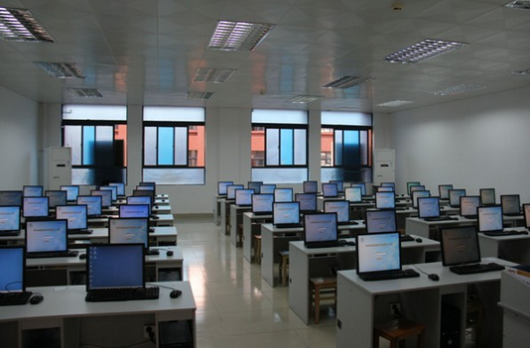
知识链接
智能家居环境监测系统的实用范围
电脑机房等环境
机房环境监控系统是一个综合利用计算机网络技术、数据库技术、通信技术、自动控制技术、新型传感技术等构成的计算机网络，提供的一种以计算机技术为基础、基于集中管理监控模式的自动化、智能化和高效率的技术手段，系统监控对象主要是机房动力和环境设备等设备（如：配电、UPS、空调、温湿度、漏水、烟雾、视频、门禁、防雷、消防系统等）。
电脑机房
系统可实时收集各设备的运行参数、工作状态及告警信息。本系统能对智能型和非智能型的设备进行监控，准确的实现遥信、遥测、遥控及遥调等四样功能。即既能真实的监测被监控现场对象设备的各种工作状态、运行参数，又能根据需要远程地对监控现场对象进行方便的控制操作，还能远程的对具有可配置运行参数的现场对象的参数进行修改。

Slide 18
知识链接
智能家居环境监测系统的实用范围
想一想
智能家居环境监测系统还有其他应用的案例吗？

Slide 19
知识链接
智能家居环境监测系统的优点
随着生活节奏不断加快，智能化家居越来越吸引群众的眼球。智能家居环境监测系统可以很好的解决家居环境问题，智能家居环境监测系统有那些特点呢？
（1）系统构成灵活。
从总体上看，智能家居控制系统是由各个子系统通过网络通信系统组合而成的。你可以根据需要，减少或者增加子系统，以满足需求。
（2）操作管理便捷。
智能家居控制的所有设备可以通过手机，平板电脑，触摸屏等人机接口进行操作，非常方便。
（3）场景控制功能丰富。
可以设置各种控制模式，如离家模式，回家模式，下雨模式，生日模式，宴会模式，节能模式等，极大满足生活品质需求。
（4）信息资源共享。
可以将家里的温度，湿度，干燥度发布到网上，形成整个区域性的环境监测点，为环境的监测提供有效有价值的信息。
（5）安装、调试方便。即插即用，特别用无线的方式，可以快速部署系统。
智能家居环境监测系统可以根据屋主的需求，自由更改家具环境的温度，湿度和气压度。也可以根据系统自动设置参数，达到满足人体适宜度的参数值。

Slide 20
知识链接
智能家居环境监测系统的优点
想一想
想象一下未来的智能家居环境监测系统的怎样的。

Slide 21
1
“上海企想”智能家居体验间中的环境检测系统
上岗实操
2
单品介绍 —— 温湿度传感器
3
单品介绍 —— 气压传感器

Slide 22
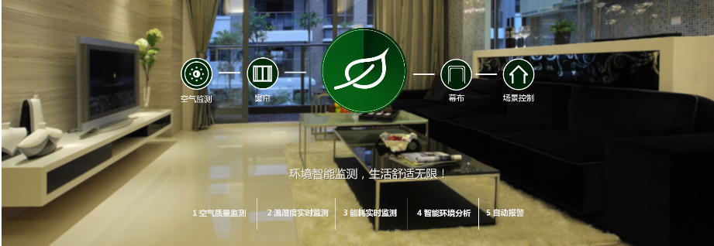
上岗实操
“上海企想”智能家居体验间中的环境检测系统
随着人们水平生活的提高，人们越来越注重生活质量，生活环境是否舒适是人们回到家后最注重的事情。选择智能家居的环境检测系统就能带来生活的舒适环境。
智能环境监测系统是通过各种传感器搜集居住环境的信息，给出人们最合适的生活建议。环境监测系统主要包括温湿度和大气压强的实时收集，经过程序的判断给出人们最好的穿衣和出行建议。环境检测系统采用智能型网络、云服务器，实时采集并处理数据。
智能环境监测系统

Slide 23
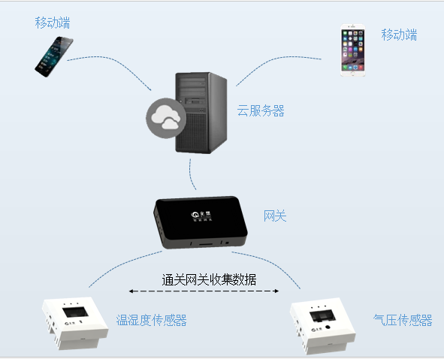
上岗实操
“上海企想”智能家居体验间中的环境检测系统
以上海智能家居体验中的环境监测系统为例，描述常见的环境监测系统的结构。
智能环境检测系统结构示意图

Slide 24
上岗实操
“上海企想”智能家居体验间中的环境检测系统
这套智能环境监测系统采用智能网络专用协议传输，总线式通讯，以最简洁的系统架构，便于设计、施工、使用和管理维护。其系统是由四大部分组成的，分别是传感器、智能网关、云服务器和手机客户端。
传感器负责数据的收集工作，将环境的数据采集到后转换成电信号，然后通过ZigBee网络传输给网关。
智能网关起到了承上启下的作用。一方面作为执行器节点和传感器节点的协调器、负责发送控制命令去操控器件和接受传感器上报的数据；另一方面，通过数据的打包和解析，进行与服务器的交互工作。
云服务器则是作为数据存储与数据处理的中心，对不同类型的上行下行数据，作相应的储存、计算和转发工作。
手机客户端直接与人相，它会直接将安防的状态呈现在人们面前，并且人们能够直接操控手机客户端来查看环境监测系统。

Slide 25

上岗实操
“上海企想”智能家居体验间中的环境检测系统
接下来我们介绍通信过程，和项目二的安防系统不同的是环境检测系统不需要操作执行器器件，直接拿到数据后进行数据分析。当传感器收到监测数据后，传感器会将数据通过ZigBee的传输方式传输到智能网关中的协调器，然后再由智能网关打包数据，转发给服务器。服务器接收数据后进行解析与计算，将最终的数据给到手机客户端，呈现在客户面前。
监测通信过程，从左至右
在现实的使用过程中我们通过手机终端可以实时查看的家庭环境的信息，提醒家人出行时穿衣和衣服晾晒，也可以与其他的系统进行联动或者情景模式。
智能环境监测系统是以系统的稳定性作为依托，结合家中的传感器将它们连入网关并联网到服务器。清早起床系统通过手机就会提醒主人环境信息，给出合理的穿衣晾晒建议，让客户感受到人性化的服务。

Slide 26
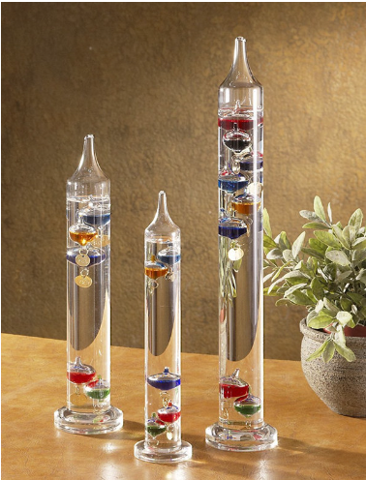
上岗实操
单品介绍 —— 温湿度传感器
温湿度传感器背景介绍
温湿度是反映物体冷热状态的物理参数，它与人类生活环境有着密切关系。人类很早就开始为检测温湿度进行了各种努力，在1603年伽利略发明出第一个温度计，人类在社会发展的过程中越来越多的应用都离不开温湿度。
在人类社会中，无论工业、农业、商业、科研、国防、医学及环保等部门都与温度有着密切的关系。在工业生产自动化流程中，温湿度测量点一般要占全部测量点的一半左右。因此，人类离不开温湿度传感器。传感器技术因而成为许多应用技术的基础环节，成为当今世界发达国家普遍重视并大力发展的高新技术之一，它与通信技术、计算机技术共同构成了现代信息产业的三大支柱。
温湿度传感器

Slide 27
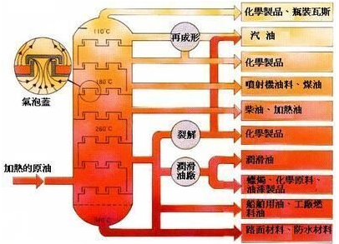
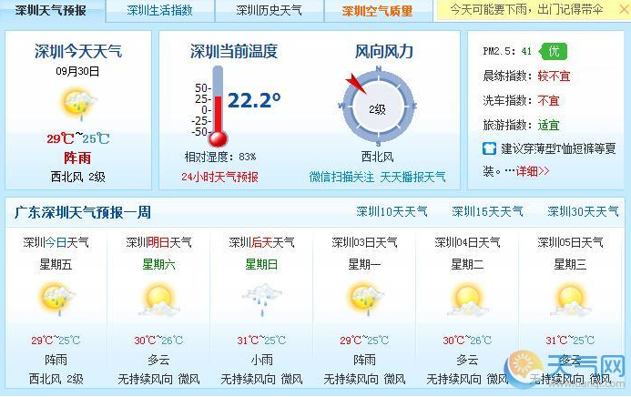
上岗实操
单品介绍 —— 温湿度传感器
温湿度传感器背景介绍
我们的生活现在处处都离不开温湿度，通过温湿度的控制我们能生产出高质量的钢材，提炼出石油的衍生产品，通过温湿度的预测我们能提前准备好第二天要穿的衣服，通过温湿度的调节我们能生活在舒适的环境中。这样的案例还有很多，可能你感觉不到它的重要性，可是离开温湿度的掌控我们的生活将会乱套。
石油提炼
天气预报

Slide 28
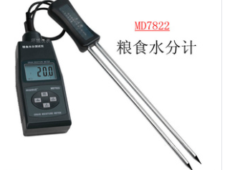
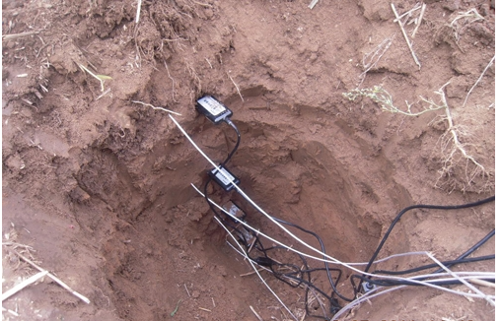
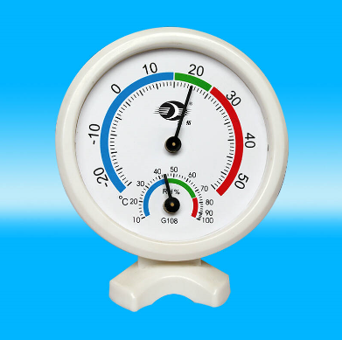
上岗实操
单品介绍 —— 温湿度传感器
由于温度和湿度在人们的实际生活中都有密切的关系，所以温湿度一体的传感器相应产生。温湿度传感器在人们的生活中发挥这巨大的作用，随着科技的发展，温湿度传感器将会给人们的生活带来更多的方便。
温湿度传感器原理
温湿度传感器利用物质各种物理性质随温度变化的规律把温度转换为可用输出信号。温度传感器是温度测量仪表的核心部分，品种繁多。按测量方式可分为接触式和非接触式两大类。现代的温度传感器外形非常得小，这样更加让它广泛应用在生产实践的各个领域中，也为我们的生活提供了无数的便利和功能。
粮食水分温湿度测试计 室内温湿度测试仪 土壤温湿度传感器

Slide 29
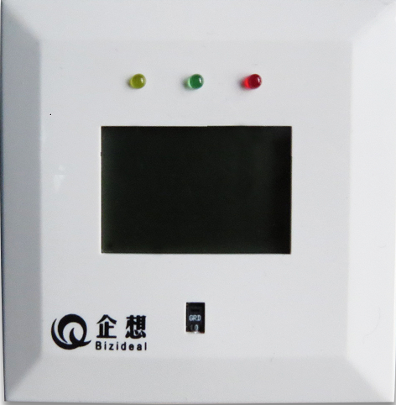
上岗实操
单品介绍 —— 温湿度传感器
我们所使用的温湿度传感器是SHT10温湿度传感器（非接触式），SHT10是SHT1x中的一种，SHT1x（包括SHT10，SHT11和SHT15）属于Sensirion温湿度传感器家族中的贴片封装系列。
温湿度传感器将传感器元件和信号处理电路集中在一块微型电路板上，输出完全标定的数字信号。传感器采用专利的CMOSens 技术，确保产品具有极高的可靠性与卓越的长期稳定性。传感器包括一个电容性聚合体测湿敏感元件、一个用能隙材料制成的测温元件，并在同一芯片上，与14 位的A/D 转换器以及串行接口电路实现无缝连接。因此，该产品具有品质卓越、响应迅速、抗干扰能力强、性价比高等优点。
上海企想温湿度传感器

Slide 30
上岗实操
单品介绍 —— 温湿度传感器
温湿度传感器分类
温度传感器有四种主要类型：热电偶、热敏电阻、电阻温度检测器(RTD)和IC温度传感器。IC温度传感器又包括模拟输出和数字输出两种类型。
热电偶应用很广泛，因为它们非常坚固而且不太贵。热电偶有多种类型，它们覆盖非常宽的温度范围，从200℃到2000℃。它们的特点是：低灵敏度、低稳定性、中等精度、响应速度慢、高温下容易老化和有漂移，以及非线性。另外，热电偶需要外部参考端。
热敏电阻对温度敏感，不同的温度下表现出不同的电阻值。热敏电阻体积非常小，对温度变化的响应也快。它易于连接，可以进行互换，中等稳定性。
电阻温度检测器（RTD）精度极高且具有中等线性度。它们特别稳定，并有许多种配置。但它们的最高工作温度只能达到400℃左右。它们也有很大的TC，且价格昂贵(是热电偶的4～10倍)，并且需要一个外部参考源。
模拟输出IC温度传感器具有很高的线性度 (如果配合一个模数转换器或ADC可产生数字输出)、低成本、高精度(大约1%)、小尺寸和高分辨率。它们的不足之处在于温度范围有限(55℃～＋150℃)，并且需要一个外部参考源
数字输出IC温度传感器带有一个内置参考源，它们的响应速度也相当慢(100 ms数量级)。虽然它们固有地会自身发热，但可以采用自动关闭和单次转换模式使其在需要测量之前将IC设置为低功耗状态，从而将自身发热降到最低。与热敏电阻、RTD和热电偶传感器相比，IC温度传感器具有很高的线性，低系统成本，集成复杂的功能，能够提供一个数字输出，并能够在一个相当有用的范围内进行温度测量。

Slide 31
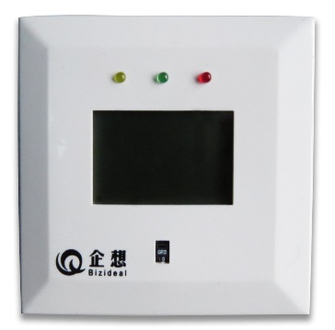
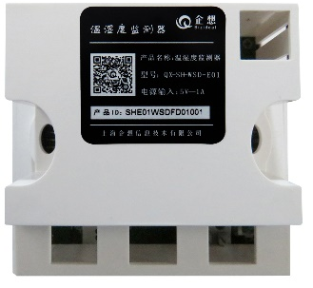
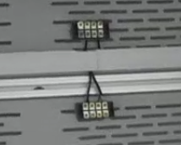
上岗实操
单品介绍 —— 温湿度传感器
温湿度传感器安装
下面我们开始温湿度传感器的安装。首先介绍一下我们要用到的设备。
温湿度传感器采用锂电池供电，也可以采用直流电源供电。
温湿度传感器
5v和12v接线柱

Slide 32
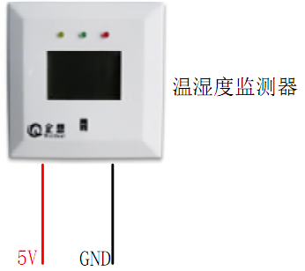
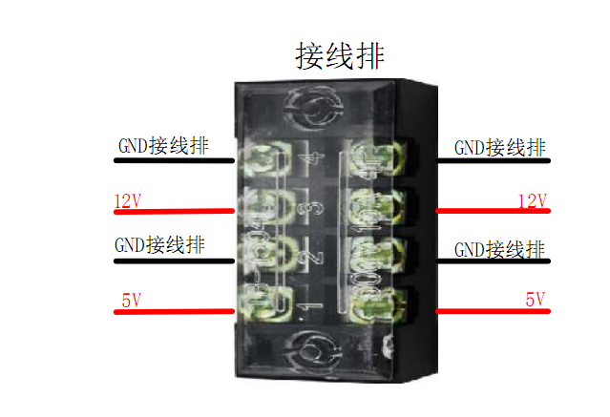
上岗实操
单品介绍 —— 温湿度传感器
温湿度传感器安装
温湿度传感器安装的接线图如下。按照接线图就可以安装设备了。

Slide 33
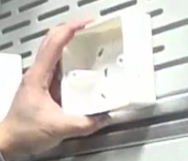
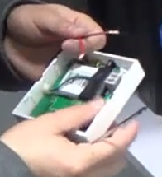
上岗实操
单品介绍 —— 温湿度传感器
温湿度传感器安装
（1）把86底盒安装到墙上合适的位置。
（2）用螺丝打撬开温度传感器的底盖，按照线路图连接好电源线。

Slide 34
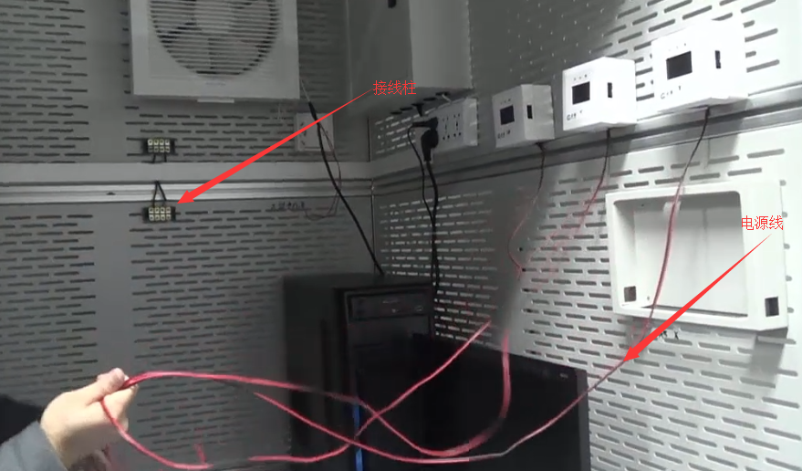
上岗实操
单品介绍 —— 温湿度传感器
温湿度传感器安装
（3）按照接线图连接电源线，接到接线柱5v电源上。

Slide 35
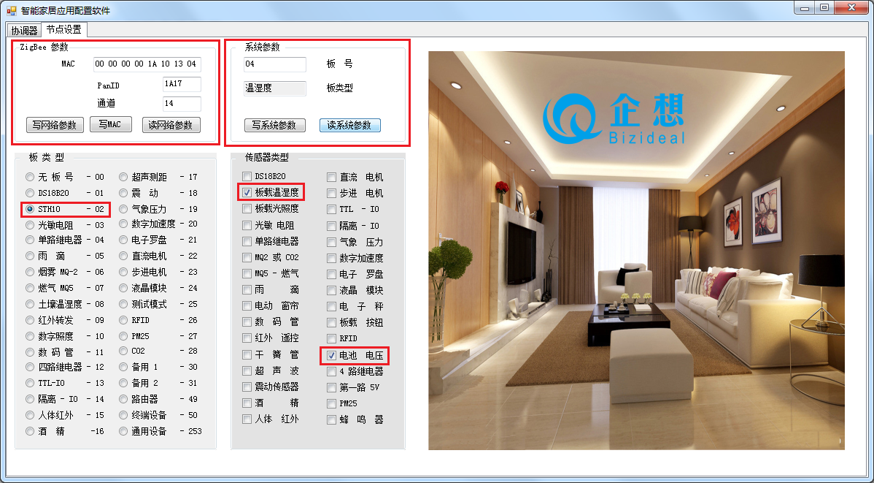
上岗实操
单品介绍 —— 温湿度传感器
温湿度传感器配置与维护
打开智能家居应用配置软件，用串口线连接好设备，按照如图所示配置温湿度传感器。然后重启即可完成配置。在以后的使用过程当中软件出现问题重新配置即可。

Slide 36
上岗实操
单品介绍 —— 温湿度传感器
练一练
动手安装温湿度传感器，完成配置和接线部分的操作。

Slide 37
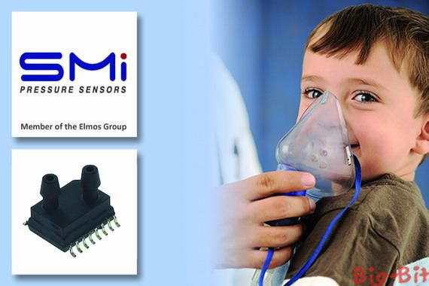
上岗实操
单品介绍 —— 气压传感器
气压传感器背景介绍
我们的生活在大气的压强中，气压对人们生活的影响无处不在。所以我们要采用气压传感器来测量我们身边大气压强等。
气压传感器用于测量气体的绝对压强。主要适用于与气体压强相关的物理实验，如气体定律等，也可以在生物和化学实验中测量干燥、无腐蚀性的气体压强。
气压传感器测量气体压强，表面上看来我们并不关心压强到底是多少，貌似毫无用处，但事实却不是这样的。对于好登山者而言，可以根据手机中压力传感器测量气压进而计算出目前所处的海拔高度；气压传感器还可用于辅助导航，减少在高架桥上进行导航时的失误；在无信号地带时，也可根据气压传感器，同时配合加速计、陀螺仪等设备实现精确定位。现在你还觉得气压传感器毫无用处吗？

Slide 38
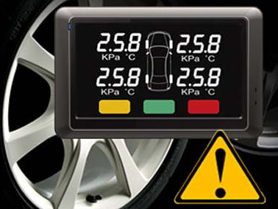
上岗实操
单品介绍 —— 气压传感器
气压传感器的工作原理
气压传感器由敏感元件和转换元件构成的能感受规定的被测量并按照一定的规律转换成可用信号的器件或装置。气压传感器，用于感受气体压强并将其以其他形式进行输出，主要用于完成对气体绝对压强的检测，一般用于气体压强相关的各类实例中。
空气压缩机的气压传感器主要由薄膜、顶针和一个柔性电阻器来完成对气压的检测与转换功能。薄膜对气压强弱的变化异常敏感，一旦感应到气压的变化就会发生变形并带动顶针动作，这一系列动作将改变柔性电阻的电阻值，将气压的变化转换为电阻阻值的变化以电信号的形式呈现出来，之后对该电信号进行相应处理并输出给计算机呈现出来。
还有的气压传感器利用变容式硅膜盒来完成对气压的检测。当气压发生变化时引发变容式硅膜盒发生形变并带动硅膜盒内平行板电容器电容量的变化，从而将气压变化以电信号形式输出，经相应处理后传送至计算机得以展现。
国家标准GB7665-87对传感器下的定义是：“能感受规定的被测量并按照一定的规律转换成可用信号的器件或装置，通常由敏感元件和转换元件组成”。气压传感器是由一种检测装置，能感受到被测量的信息，并能将检测感受到的信息，按一定规律变换成为电信号或其他所需形式的信息输出，以满足信息的传输、处理、存储、显示、记录和控制等要求。它是实现自动化检测和控制的首要环节。

Slide 39
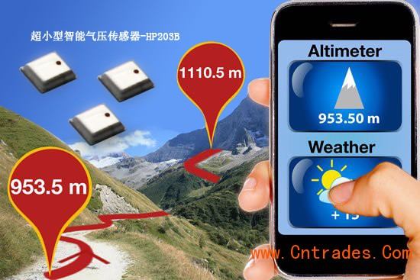
上岗实操
单品介绍 —— 气压传感器
气压传感器分类
目前所使用的气压传感器按属于压阻式传感器，压阻式传感器广泛的应用于航空、航天、航海、动力机械、生物医学工程、气象、地质等各个领域。
这些领域对传感器精度的要求都非常的高，高精度气压传感器一般是利用MEMS技术在单晶硅片上加工出真空腔体和惠斯登电桥，惠斯登电桥桥臂
两端的输出电压与施加的压力成正比，经过温度补偿和校准后具有体积小，精度高，响应速度快，不受温度变化影响的特点。输出方式一般为模拟电压输出和数字信号输出两种，其中数字信号输出方式由于和单片机连接方便，是市场上的主流。

Slide 40
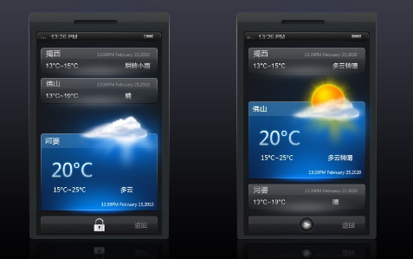
上岗实操
单品介绍 —— 气压传感器
实例应用
（1）手机GPS测海拔高度
气压传感器首次在智能手机上使用是在Galaxy Nexus上，而之后推出的一些Android旗舰手机里也包含了这一传感器，像Galaxy SIII、Galaxy Note2也都有。
气压传感器定位
对于喜欢登山的人来说，都会非常关心自己所处的高度。海拔高度的测量方法，一般常用的有2种方式，一是通过GPS全球定位系统，二是通过测出大气压，然后根据气压值计算出海拔高度。
由于受到技术和其它方面原因的限制，GPS计算海拔高度一般误差都会有十米左右，而如果在树林里或者是在悬崖下面时，有时候甚至接收不到GPS卫星信号。
而气压的方式可选择的范围会广些，而且可以把成本可以控制在比较低的水平。另外像Galaxy Nexus等手机的气压传感器还包括温度传感器，它可以捕捉到温度来对结果进行修正，以增加测量结果的精度。
所以在手机原有GPS的基础上再增加气压传感器的功能，可以让的三维定位更加精准。

Slide 41
上岗实操
单品介绍 —— 气压传感器
实例应用
（2）在智能手机中的应用
我们用的智能机都使用了气压传感器，很多用户不知道气压传感器是什么东西，认识比较陌生，对于气压传感器有什么样的用途，下面是传感器交易网为您整理的。
对于爱登高的人来说如何知道自己所处的海拔呢？你可能会说，通过GPS全球定位系统来计算表海拔，但是由于存在十米左右的较大误差，以及GPS卫星信号接收不能够保障等问题。因此这种方法会带给人们很多不便，那么不妨试试你手机中的压力传感器吧。
你可以通过压力传感器里测量大气压，进而根据气压值计算出海拔高度，同时还能够根据温度传感器数据来进行修正，以得到更精确的数据，同时成本会更低。
如果说用压力传感器来计算海拔算是一项不错的应用，那么利用压力传感器来辅助导航，你是不是会觉得惊讶呢？由于导航仪市场较为混乱，产品质量良莠不齐，因此经常会出现导航仪瞎指挥的现状。如你在高架桥上时GPS却可能会指挥你转弯，但其实并没有转弯出口。这往往是由于GPS存在误差，不能够判断车子在高架桥上还是桥下所致。但如果再加上气压传感器，测量出所处的高度，就能够将误差降低到1米左右，随着精度提升导航也将变得更加精确。
同时当用户处于楼宇内时，内置感应器可能会无法接收到GPS信号，从而不能够识别地理位置。配合气压传感器、加速计、陀螺仪等就能够实现精确定位。这样当你在商场购物时，你能够更好找到目标商品。

Slide 42
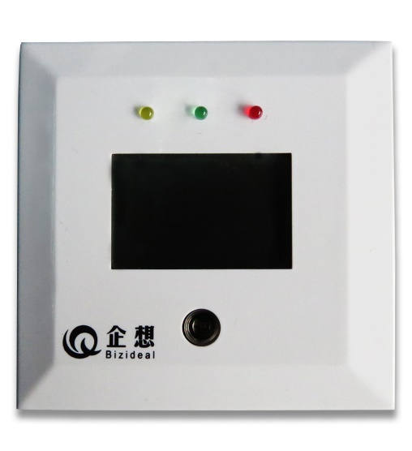
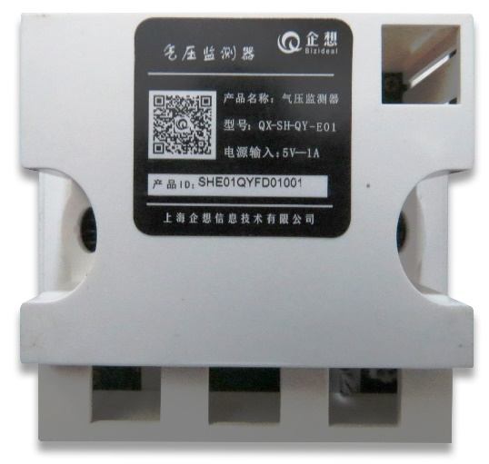
上岗实操
单品介绍 —— 气压传感器
气压传感器安装
首先介绍一下我们要用到的设备。
气压传感器
5v和12v接线柱

Slide 43
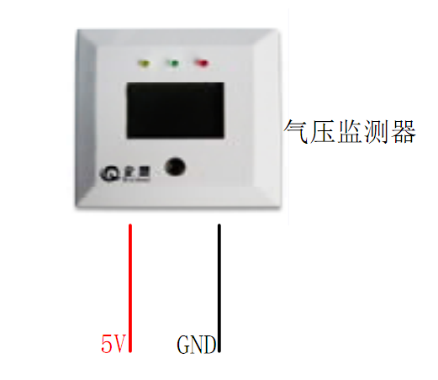
上岗实操
单品介绍 —— 气压传感器
气压传感器安装
气压传感器安装的接线图如下。按照接线图就可以安装设备了。

Slide 44
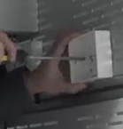
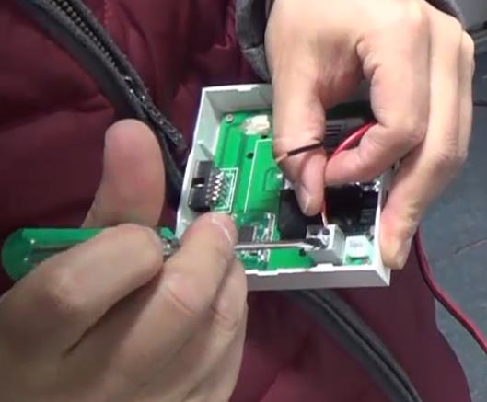
上岗实操
单品介绍 —— 气压传感器
气压传感器安装
（1）把86底盒安装到墙上合适位置。
（2）用螺丝打撬开温度传感器的底盖，按照线路图连接好电源线。

Slide 45
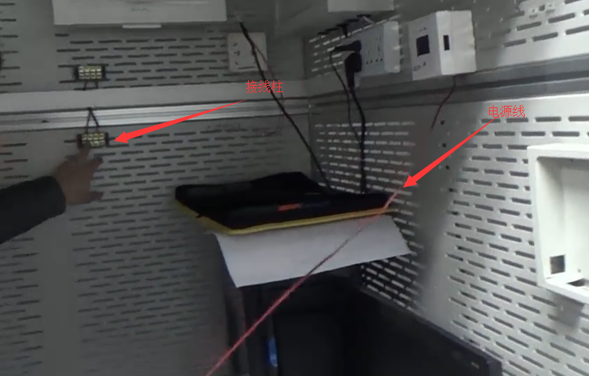
上岗实操
单品介绍 —— 气压传感器
气压传感器安装
（3）按照接线图连接电源线接到5v电源接线柱上。

Slide 46
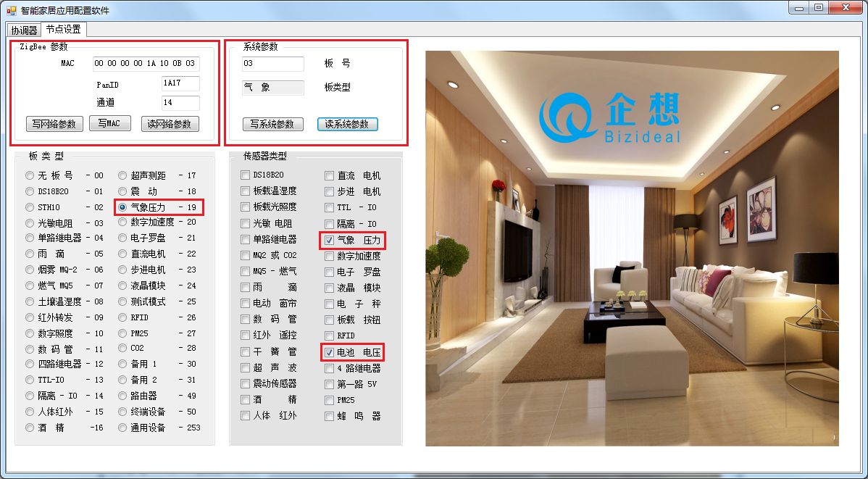
上岗实操
单品介绍 —— 气压传感器
气压传感器配置与维护
打开智能家居应用配置软件，用串口线连接好设备，按照如图所示配置气压传感器。然后重启即可完成配置。在以后的使用过程当中软件出现问题重新配置即可。

Slide 47
上岗实操
单品介绍 —— 气压传感器
练一练
动手安装温湿度传感器，完成配置和接线部分的操作。

Slide 48
体验企想环境检测系统APP

Slide 49
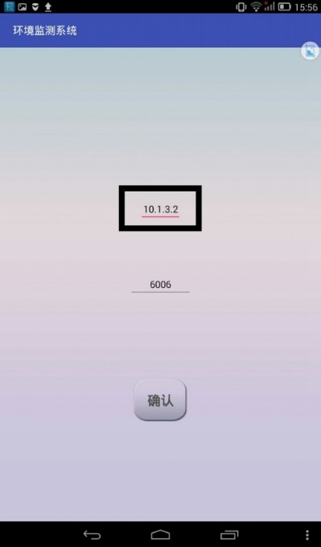
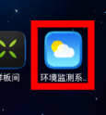
体验企想环境检测系统APP
实验开始前先安装手机客户端软件，客户端软件需要和主机配合使用，所有操作都需要登录到服务器才能实现，APP可以在软件资料文件夹里面获得。找到安防报警系统软件并安装，安装完成之后连接上智能家居样板间路由器的WIFI信号，连接成功就可以进行实验了。
手机打开环境监测系统APP，如图左所示。
客户端软件登录界面如图右所示，图中方框标记的位置填写的是当前使用的服务器IP地址。

Slide 50
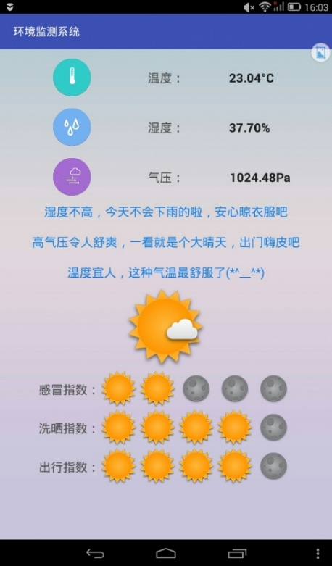
体验企想环境检测系统APP
输入服务器IP地址确认登录，登录成功后等待几秒，周围的环境数据就会上传到软件中，在屏幕上半部分逐一显示温度、湿度和气压数据，并实时监测其数据变化，实时反馈给用户。
APP中间部分会根据温度、湿度、气压的值，
给用户提供日常所需的生活和出行建议。
感冒指数、洗晒指数和出行指数都会根据当天的天气情况（即监测到的温度、湿度和气压数值）给出相应的评分，为用户提供较为直观和人性化的体验，让用户能够根据星级评分来判断生活指数。另外，界面中间的天气指示图标也会随着天气的变化而变化，与天气预报中的图标类似，阴雨、下雪、大雾等天气就会变换成相应的下雨图标、下雪图标和大雾图标。

Slide 51
体验企想环境检测系统APP
练一练
练习使用环境监测APP

